Slide 1



Taktiksel Rota Planlama
Karar Destek Sistemi Tasarımı
Beste Akbaş
Ahmet Taha Aydemir
Merve Doğanbaş
Muhammed Buğra Ertuğrul
Zeynep Hüma Kaplan
Arda Namlı
Serkan Turhan
Akademik Danışman: Prof. Bahar Yetiş Kara

Slide 2








DHL Hakkında
Problem Tanımı
Matematiksel Model
Sezgisel Metot
Karar Destek Sistemi
Uygulama Sonuçları
MÜŞTERİ
LİDER LOJİSTİK SAĞLAYICISI
TEDARİKÇİ
ÇAPRAZLAMA
MERKEZİ
SEVKİYAT
MÜŞTERİ
Notes:
DHL, Dünya çapında 220 ülke ve bölgede faaliyet göstermekte olan uluslararası bir lojistik şirketidir.
DHL Tedarik Zinciri, sözleşmeli lojistikte küresel pazarın lideridir.
Aynı zamanda Lider Lojistik Sağlayıcısı (LLP) fonksiyonu kapsamında müşterilerine lojistik faaliyetleri için baştan sona operasyon, yönetim ve proje hizmeti vererek tedarik zinciri sürecinin iyileştirilmesini amaçlamaktadır.
Bu bağlamda, Avrupa’da farklı ülkelerde yer alan 5 çaprazlama merkezi ile müşterilerinin tedarikçilerden alacağı sevkiyatların rota planlama sürecininin verimli şekilde ilerlemesini sağlayarak maliyetlerin iyileştirilmesini hedeflemektedir.

Slide 3





Mevcut Sistem Analizi
DHL Hakkında
Problem Tanımı
Matematiksel Model
Sezgisel Metot
Karar Destek Sistemi
Uygulama Sonuçları
S-3PL
S-CD
MILKRUN
Notes:
Bu sevkiyatların planlamasında kullanılabilen 3 farklı sevkiyat metodu görülmekte. Bu metotlarda kendi oluşturduğumuz terminolojiyi kullandık.
S-CD: Birden çok tedarikçiden toplanan siparişlerin Çapraz yükleme merkezinde konsolide edilerek az sayıda araçla müşteriye gönderilmesi olarak açıklanabilir
Milkrun: Birbirine yakın konumlanmış tedarikçilerden toplanan siparişlerin tek bir araçla toplanarak çaprazlama merkezine uğrayarak ya da uğramadan müşteriye gönderilmesi olarak tanımlanabilir.
S-3PL: Siparişlerin 3. parti lojistik şirketi tarafından tedarikçiden alınıp doğrudan müşteriye gönderilmesi işlemi.

Slide 4




Bulgu ve Şikayetler
DHL Hakkında
Problem Tanımı
Matematiksel Model
Sezgisel Metot
Karar Destek Sistemi
Uygulama Sonuçları
Standart Sistem İhtiyacı
Münferit Değerlendirme
Teslim Alma Tarihleri
Küresel İşlem Zorluğu
Notes:
Mevcut sistemi incelerken birkaç bulgu ve şikayet ile karşılaştık. Öncelikle siparişlerin münferit değerlendirmesi sonucu her bir planlamanın tüm sistem üzerinde olan etkisi göz ardı edilmekteydi.
Hızlı verilmesi gereken önemli ve zor kararlar (küreselliğin)
Münferiti 1 madde daha uzatabilirsin (lokal optimal vs)

Slide 5


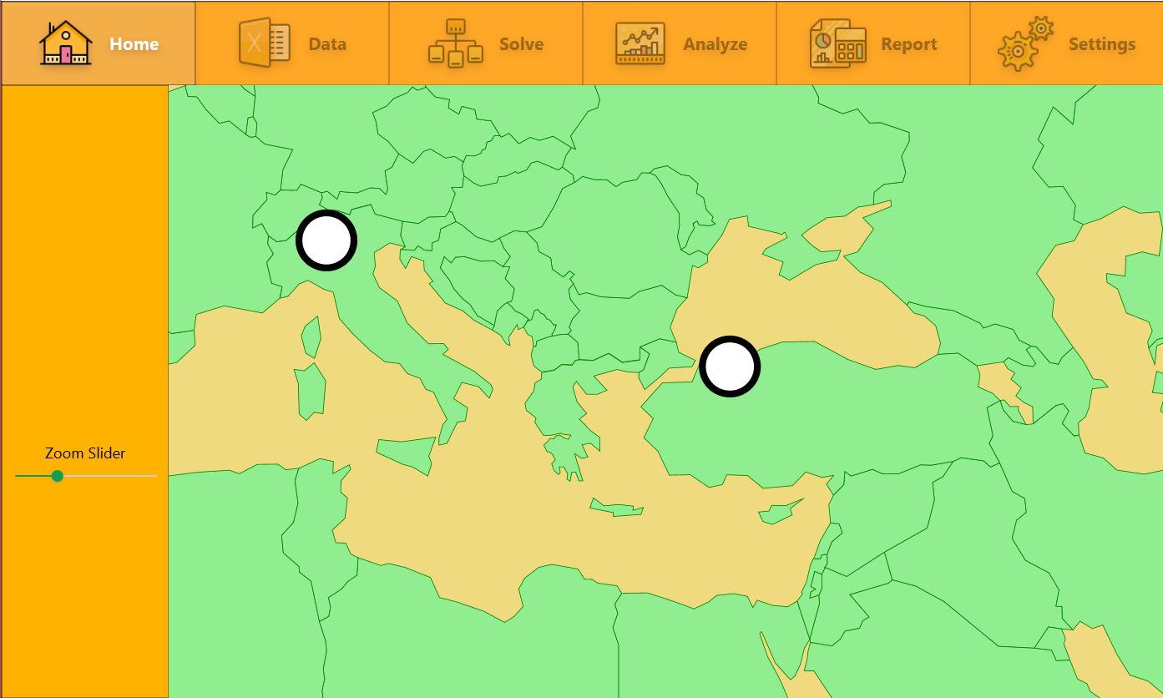
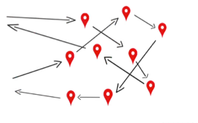


Problem Tanımı ve Kapsamı
DHL Hakkında
Problem Tanımı
Matematiksel Model
Sezgisel Metot
Karar Destek Sistemi
Uygulama Sonuçları
KDS
€
BÜTÜNSEL BAKIŞ AÇISI
Notes:
Bütün bu mevcut sistem elemanları, bulgu ve şikayetler göz önüne alındığında tasarladığımız karar destek sistemi ile tüm siparişler sistematik bir bakış açısıyla değerlendirilerek maliyet açısından daha avantajlı rota planları bulunabilecektir.

Slide 6





Varsayım ve Kısıtlar
DHL Hakkında
Problem Tanımı
Matematiksel Model
Sezgisel Metot
Karar Destek Sistemi
Uygulama Sonuçları
Ayrılamaz
Araç Kısıtlamaları
Ülkeler Arası Geçiş
Notes:
Problemin çözümüne yönelik modellerimizi kurgularken şirketin isteği üzerine göz önünde bulundurduğumuz birkaç kısıtımız ve varsayımımız bulunmakta.
Öncelikle yapılan rota planında kullanılabilecek araçların doluluk oranları ve kapasiteleri farklılık göstermekte. Bu nedenle siparişleri bir araca yerleştirirken ağırlık, hacim ve lojistik sektöründe kullanılan bir uzunluk birimi olan lademetre olmak üzere 3 farklı kısıtı göz önünde bulundurmamız gerekiyor.
Yapılan rota planında kullanılabilecek kamyon sayısında bir kısıtlama bulunmuyor.
Gümrük mevzuatları nedeniyle bir sipariş, farklı araçlara bölünerek taşınamaz.
Ayrıca milkrun yapan araçların rotalarında ülkeler arası geçiş bulunamaz. Bunun yanında milkrun’da yapılabilecek durak sayısı da değişkenlik gösterebilmekte ve milkrun ile ilgili olan kısıtlar olmadan da modelimiz çalışmakta.

Slide 7



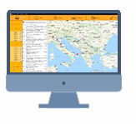

Çözüm Yöntemi
DHL Hakkında
Problem Tanımı
Matematiksel Model
Sezgisel Metot
Karar Destek Sistemi
Uygulama Sonuçları
GÜNCEL SEVKİYATLAR
MATEMATİKSEL MODEL
SEZGİSEL YAKLAŞIM
UYGULAMA RAPORLAMA
Verilerin analizi
IBM CPLEX
En iyi sonuç
Genetik Algoritma
Raporlama
Notes:
Bu problemin çözümü için izlediğimiz yolda
İlk olarak sevkiyat detaylarını analiz ettik ve inceledik.
Problemin en iyi çözümü için matematiksel model geliştirdik.
Daha sonrasında işlemci süresi ve en iyi sonuçtan sapma oranlarını göz önünde bulundurarak, Genetik Algoritma kullanarak sezgisel metot geliştirdik.
Kullanıcı arayüzü tasarımını tamamladıktan sonra sezgisel yaklaşım ve arayüzü birleştirerek Karar Destek Sistemini oluşturduk.

Slide 8


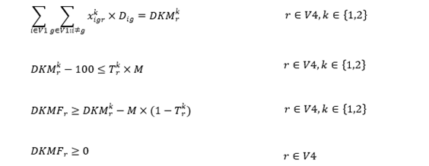
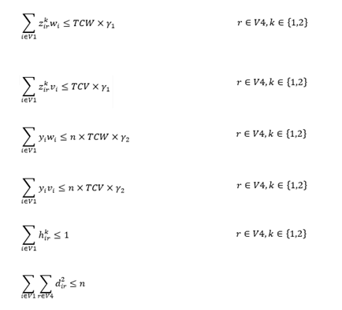
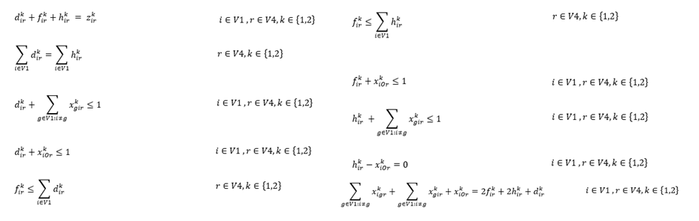
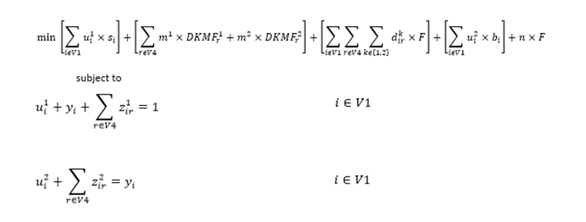
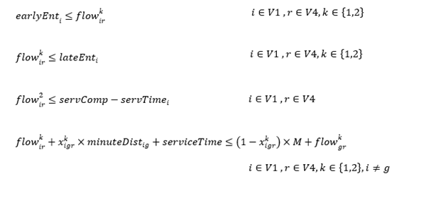



Matematiksel Model
DHL Hakkında
Problem Tanımı
Matematiksel Model
Sezgisel Metot
Karar Destek Sistemi
Uygulama Sonuçları
TAŞIMA
MALİYETLERİNİN
İYİLEŞTİRMESİ
Sevkiyatın Yöntemini Belirleme Kısıtları
Milkrun Maliyet Kısıtları
Kapasite Kısıtları
Milkrun Rotalama Kısıtları
Ara Turların Elenmesi
Zaman Penceresi Kısıtları
Notes:
Problemin çözümünde öncelikli olarak matematiksel model geliştirildi.
Maatematiksel modelimiz toplam taşıma maliyetlerini en aza indirmeyi amaçlamaktadır.
En iyi sonucu araken model bazı kısıtlara tabidir. Bunlar;
- Sevkiyat Türünü belirleme kısıtları
- Kapasite Kısıtları
- Alt Tur Eleme ve Zaman Penceresi kısıtları
- Milkrun Rotalama ve
- Milkrun Maliyet kısıtları olmak üzere
5 ana başlık altında özetlenebilir.

Slide 9



Matematiksel Model Sonuçları
DHL Hakkında
Problem Tanımı
Matematiksel Model
Sezgisel Metot
Karar Destek Sistemi
Uygulama Sonuçları
%6,1
%11,5
8
9
07.05.2018
11.04.2018
05.04.2018
16.04.2018
16
%7,9
%19
21
Notes:
Modelin sonucunda, DHL’in rotalarında iyileştirme yapılabileceği gözlemlendi.
Matematiksel modelin kullanılabilmesi için şirketin çözücü lisansı alınması gerekmektedir. Ancak lisans alımı şirkete ek maliyet doğuracağından karar destek sisteminde matematiksel model yerine kullanılmak üzere bir sezgisel metot geliştirilmiştir.

Slide 10



Sezgisel Metot
DHL Hakkında
Problem Tanımı
Matematiksel Model
Sezgisel Metot
Karar Destek Sistemi
Uygulama Sonuçları
Notes:
IBM CPLEX programı şirkette bulunmadığından sistemi bir an önce teslim edebilmek adına bir sezgisel metot geliştirdik.
Sezgisel metodumuzda, yaptığımız analizler ve araştırmalar sonucunda, genetik algoritma kullanılmasına karar verdik.
Metodumuz iç içe geçmiş üç ayrı genetik algoritmadan oluşmakta.
Öncelikle ana kümelendirme algoritması her bir siparişin çaprazlama merkezine uğrayıp uğramayacağına karar vermekte. Daha sonra alt kümelendirme algoritması, ana kümelendirme algoritmasında oluşturulan her bir küme için sevkiyat metodunun S-3PL mi yoksa Milkrun mı olacağını seçmekte. Son olarak ise Milkrun rotalama algoritması Milkrun kümesindeki siparişlerin rota planlamasını yapmaktadır.
Burada göründüğü kadar basit değil içerisi, genetik algoritma en gelişmiş sezgisel metotlardan biri. Gündüzlerimi gecelerimizi harcayarak kendi problemimize uyarlamak için oldukça uzun süre uğraştık.

Slide 11
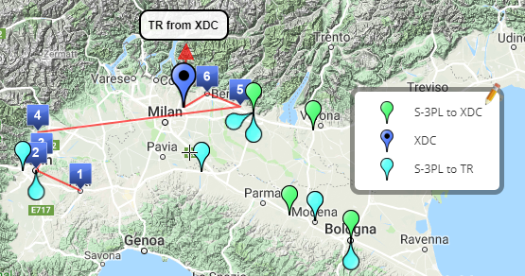
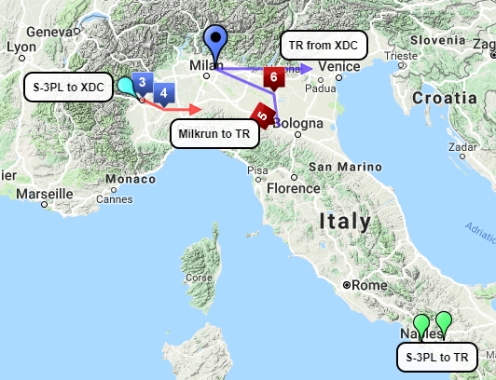
Sezgisel Metot Doğrulaması
DHL Hakkında
Problem Tanımı
Matematiksel Model
Sezgisel Metot
Karar Destek Sistemi
Uygulama Sonuçları
16.04.2018
İyileştirme: %7,69
25.07.2018
İyileştirme: %10,56
Notes:
Sezgisel metodumuzu doğrulamak amacıyla şirketle geçmiş veriler üzerinde bulunan çözümleri paylaştık.
Doğrulamayı yaparken sipariş sayılarında farklılık gösteren 10 örnek gün seçildi ve her seçilen örnek gün için maliyeti daha düşük rota planı bulundu.
Planların uygulanabilirliği şirket tarafından doğrulandı. Milkrun’da durak kısıtı olabileceği de bu süreçte öne çıktı.

Slide 12



Dağıtılmış İşlem
DHL Hakkında
Problem Tanımı
Matematiksel Model
Sezgisel Metot
Karar Destek Sistemi
Uygulama Sonuçları
Notes:
Karar destek sisteminin kullandığı sezgisel metoda işlemci zamanı kazandırıp daha kısa sürede daha fazla çözüm bulabilmek amacıyla sisteme bilgisayarlar arası paralel hesaplama özelliği eklendi. Örnek vermek gerekirse, bir bilgisayarın 5 dakikada bulacağı çözüm 5 bilgisayar yardımıyla 1 dakikada bulunabilir hale geldi. Böylelikle programın aynı ağ üzerindeki bilgisayarlar üzerinde çalışabilmesi sağlanmış oldu.
Bunun yanında, bilgisayarlar arası iletişimin güvenliğini sağlamak için de şifreleme algoritması sisteme entegre edildi.
Şifreleme olarak Amerikan hükümeti standardı olan Gelişmiş Şifreleme Standardı kullanıldı.

Slide 13
Karar Destek Sistemi
DHL Hakkında
Problem Tanımı
Matematiksel Model
Sezgisel Metot
Karar Destek Sistemi
Uygulama Sonuçları
Sezgisel
Metot
Operasyon Detayları
Maliyet Katsayıları
Sipariş Detayları
Teslim Alma Tarihleri
Teslimat Süreleri
Tedarikçi Bilgileri
Yük Detayları

Slide 14


Karar Destek Sistemi
DHL Hakkında
Problem Tanımı
Matematiksel Model
Sezgisel Metot
Karar Destek Sistemi
Uygulama Sonuçları
Maliyet Katsayıları
Tedarikçi Bilgileri
Teslimat Süreleri
SEZGİSEL METOT
Operasyon Detayları
Yük Detayları
Teslim Alma Tarihleri
Sipariş Detayları
Notes:
Şimdi de projenin çıktısı olarak sunulan karar destek sistemine gelecek olursak,
Sezgisel metot ile entegre olarak çalışan karar destek sistemi, kullanıcıdan girdi olarak operasyon ve sipariş detaylarını alıyor ve…

Slide 15




Karar Destek Sistemi
DHL Hakkında
Problem Tanımı
Matematiksel Model
Sezgisel Metot
Karar Destek Sistemi
Uygulama Sonuçları
SEVKİYAT TÜRÜ
ARAÇ SAYISI
ÖNERİLEN
ROTA PLANI
ROTALAMA
MALİYET
Notes:
.... sonucunda
Her sipariş için belirlenen sevkiyatın türü
Kullanılacak araç sayısı
Araçların izlediği rotalar ve
Toplam taşıma maliyetleri çıktı olarak sunuluyor.

Slide 16








Karar Destek Sistemi Katkıları
DHL Hakkında
Problem Tanımı
Matematiksel Model
Sezgisel Metot
Karar Destek Sistemi
Uygulama Sonuçları
%9,69
€
SÜRDÜRÜLEBİLİR
BÜTÜNSEL
€
ZAMAN TASARRUFU
KULLANICI DOSTU
Mevcut Sisteme Göre İyileştirme
Notes:
Karar destek sistemimizin şirkete katkılarını sıralayacak olursak
Öncelikle, karar verme süreci bireysel uzmanlığa dayalı olmaktan çıkıp sistematik ve sürdürülebilir hale getirildi.
Planlamanın sistematik hale gelmiş olması şirkete zaman tasarrufu sağladı.
Ayrıca, geliştirdiğimiz bu kullanıcı dostu sistem, bir siparişin tüm plan üzerindeki etkisinin göz önünde bulundurulmasını mümkün kıldı.
Bütün bunları bir araya getirerek DHL’in bir müşterisi için 6 aylık geçmiş veri üzerinde 116 farklı gün için sistemimizi çalıştırıp geçmiş rota planlarıyla karşılaştırdığımızda maliyet iyileştirmesinin %9,69 olduğunu gözlemledik.
Ancak modelimizde kapasite kısıtlarının pratikte uygulamaya göre daha katı olması sebebiyle bu oranın daha yüksek olabileceğini öngörmekteyiz.

Slide 17

DHL Hakkında
Problem Tanımı
Matematiksel Model
Sezgisel Metot
Karar Destek Sistemi
Uygulama Sonuçları
Notes:
Giriş sayfası
Dil seçenekleri
Ana sayfada tedarikçiler
Veri sekmesi
Çözüm: Performansı parametrelere bağlı olan genetik algoritmamızın değişkenleri bu sekmeden değiştirilebilmekte ve ayrıca da modelin milkrun’da yapılabilecek durak sayısı gibi kısıtlamaları da esnetilebilmekte.
Analiz eş zamanlı
Rapor sekmesinde çıktılar ve excel formatında dışa aktarım
Ana sayfada rotalar ve yol tarifi
Ayarlarda dağıtılmış işlem paneli
Ayarlarda belirlenen temamız beğenilmediği takdirde kullanıcı arayüzü kişiselleştirebilir
Karar Destek Sisteminin diğer önemli bileşeni de kullanıcı dostu sistem arayüzü olarak öne çıkmakta.
Arayüzün detaylarına değinecek olursak,
İlk olarak kullanıcılar sisteme kullanıcı adı ve şifreleriyle giriş yapmalıdırlar.
DHL’in uluslararası bir şirket olması sebebiyle arayüz Almanca Türkçe gibi farklı dil seçeneklerini de içermekte.
(Veri sekmesinden) → siparişlere ait Excel dosyalarını sisteme ekleyebilir, gerekli durumlarda, arayüz üzerinden Excel kullanmadan veride değişiklik yapabilirler. Sistem parametrelerini de bu sekmeden değiştirebilirler.
(Çözüm sekmesinden) → ise sezgisel metodun çalışma süresi gibi bir takım parametrelerini değiştirebilirler. Ayrıca yine bu sekmeden kullanıcılar rotadaki durak sayısı ve benzeri rotalama kısıtlarını esnetebilirler.
Rota planı oluşturulmak istenen tarihi takvimden seçtikten sonra başlat butonuna basarak algoritmayı başlatabilirler.
(Analiz sekmesinden) kullanıcılar, çalıştırılan algoritmanın çözüm zamanı içerisinde maliyette yaptığı iyileştirmeleri eşzamanlı olarak izleyebilirler.
Belirlenen çözüm süresi dolmadan rota planına erişmek isteyen kullanıcılar durdur butonuna basarak o ana dek bulunan en iyi çözüme ulaşabilirler.
Algoritma çözüm bulduğunda kullanıcıyı sesli olarak bilgilendirmekte.
Ek olarak Rapor sekmesinden çıktı olarak sunulan rota planını raporlayabilir ve oluşturulan plana görsel olarak Anasayfa sekmesinden ulaşabilirler. Harita üzerinde rotaları inceleyebilirler.

Slide 18




Uygulama Sonuçları
DHL Hakkında
Problem Tanımı
Matematiksel Model
Sezgisel Metot
Karar Destek Sistemi
Uygulama Sonuçları
%4,21
Uygulama Sonuçları
%4,21
KDS Final Teslimi
21 Mayıs 2019
KDS Demo Teslimi
26 Nisan 2019
Uygulama
6 Nisan 2019
Notes:
Karar destek sistemi 6 Nisan itibariyle şirketin gönderdiği haftalık veriler üzerinden DHL’in iki müşterisi için tam zamanlı olarak uygulanmaya başlandı.
Karar Destek sistemi demosu 26 Nisan’da şirkete teslim edilerek geri bildirimler sonucu sistemde gerekli iyileştirmeler yapıldı.
programın son halinin kurulumu ise 21 Mayıs’ta gerçekleştirdik.
Karar destek sisteminin 6 Nisan’dan bugüne rota planlamasında kullanılması sonucunda ortalama %4.21’lik bir iyileştirme sağlandı.

